Slide 1

Deep Learning und AI: Generative Adversarial Networks (GAN)

Slide 2
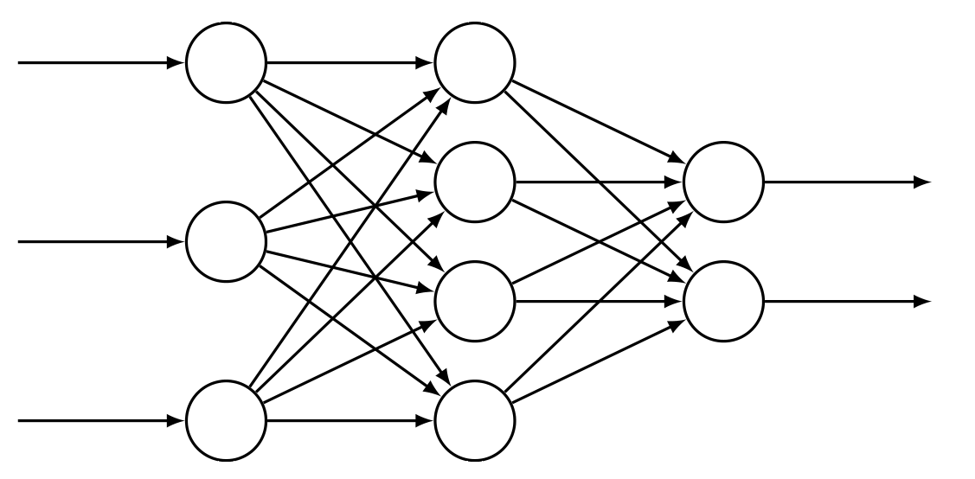
Neuronale Netzwerke
Was sind Neuronale Netzwerke?
Neuronale Netzwerke im Computerprogramm

Slide 3
Neuronale Netzwerke
Wie lernt das Neuronale Netzwerk?
Das Neuronale Netzwerk lernt, indem es die vorhanden Gewichte während des Trainings anpasst
Training: Iteration über den Trainings-Datensatz. Dort wird dann bei einer falschen Vorhersage die Gewichte angepasst.
Testing: Iteration über den Test-Datensatz. Dort wird dann die „Performance“ des bereits trainierten Modells getestet.

Slide 4
Neuronale Netzwerke
Wie lernt das Neuronale Netzwerk?
Anhand der Ableitung der Fehlerfunktion im Bezug auf die einzelnen Gewichte können Rückschlüsse gezogen werden
Das grundlegende Verfahren ist der Gradientenabstieg (Gradient descent)
Der Algorithmus im Neuronalen Netzwerk nennt sich „Backpropagation“

Slide 5
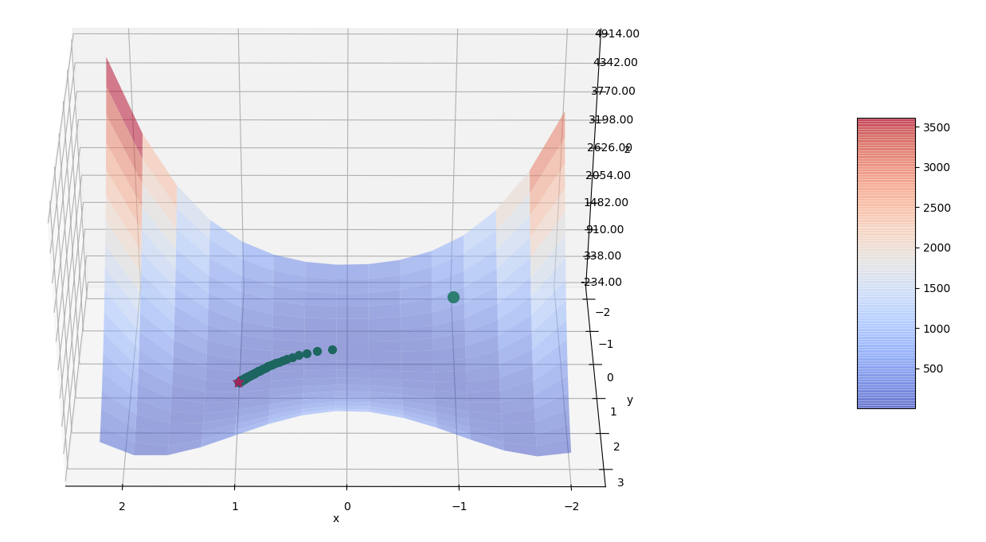
Neuronale Netzwerke
Wie lernt das Neuronale Netzwerk?
Der Gradient ist die erste Ableitung der Fehlerfunktion im Bezug auf die Gewichte

Slide 6
Neuronale Netzwerke
Wie lernt das Neuronale Netzwerk?
Das Training besteht aus mehreren Epochen
Eine Epoche ist der gesamte Trainings-Datensatz
Eine Epoche wird in mehrere (Mini-)Batches unterteilt
Die Updates der Gewichte werden dann mit einem gradient descent Verfahren berechnet

Slide 7
Neuronale Netzwerke
Wie lernt das Neuronale Netzwerk?
Der „stochastic gradient descent“ (SGD) bildet über ein einzelnes Beispiel bzw. über eine Mini-Batch den Gradienten
Der Gradient „updated“ dann die Gewichte der Schichten, beginnend mit der Output-Schicht
Das Update wird in Relation zu einer gegebenen Lernrate ausgeführt

Slide 8
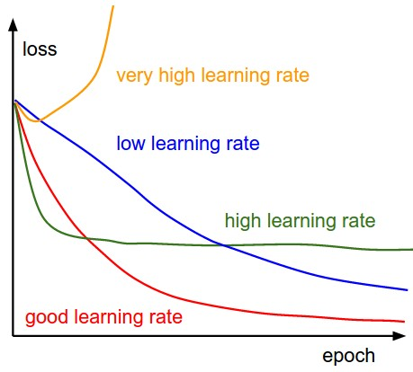
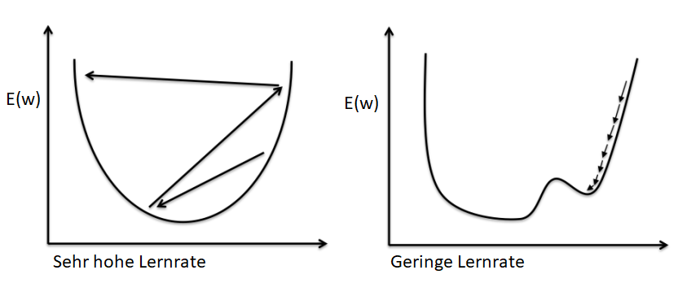
Neuronale Netzwerke
Wie lernt das Neuronale Netzwerk?
Die Wahl der „richtigen“ Lernrate ist nicht einfach und es gibt keine allgemeine Formel
Quelle: http://cs231n.github.io/ (Stanford)

Slide 9
Neuronale Netzwerke
Wie lernt das Neuronale Netzwerk?
Die Wahl des „richtigen“ Optimizers ist auch nicht einfach und keineswegs festgeschrieben
Quelle: http://cs231n.github.io/ (Stanford)

Slide 10
Neuronale Netzwerke
Wie lernt das Neuronale Netzwerk?
Das richtige auswählen der initialen Gewichte, der Lernrate und des Optimizers ist sehr schwer
Parameter die vor Beginn des Trainings feststehen nennt man „Hyperparameter“
Die Paramater die während des Trainings trainiert werden nennt man „Gewichte“

Slide 11
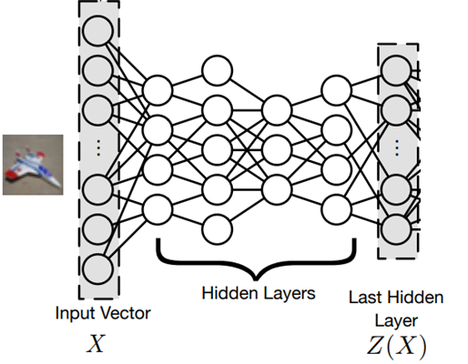
Neuronale Netzwerke
Wie lernt das Neuronale Netzwerk?
Klassifikation: Auto

